Slide 1

Αξιοποιώντας τις δυνατότητες της τεχνολογίας πληροφοριών για αποτελεσματική διοίκηση και μετασχηματισμό των επιχειρήσεων στην ψηφιακή εποχή
Κώστας Βασιλάκης
Καθηγητής
Πανεπιστήμιο Πελοποννήσου
Εκπαιδευτικές ενημερωτικές παρεμβάσεις της Επιτροπής Καινοτομίας και Επιχειρηματικότητας

Slide 2
Οι επιχειρήσεις στην ψηφιακή εποχή
Συνολικό περιβάλλον
Η αναγκαιότητα για τον μετασχηματισμό
Ποιο είναι το επίπεδο ετοιμότητας;
Τεχνολογικές εξελίξεις

Slide 3
Οι επιχειρήσεις στην ψηφιακή εποχή
Με την πάροδο του χρόνου μπαίνουμε όλο και βαθύτερα στην ψηφιακή εποχή, και η «ψηφιακή διαταραχή» (digital disruption) θα διαδραματίσει σημαντικό ρόλο στις επιχειρήσεις και στη βιομηχανία σε ό,τι αφορά τον μετασχηματισμό και τη λειτουργία τους
Πολλές αλλαγές πρόκειται να συμβούν:
  Κάποιες λειτουργίες γίνονται ψηφιακές,
  Κάποιες άλλες «διαταράσσονται»,
  Πρόσθετοι πληροφοριακοί πόροι καθίστανται διαθέσιμοι,
  Περισσότερα δεδομένα για τις δραστηριότητες καθίστανται διαθέσιμα,
  Εμφανίζονται νέες έννοιες είτε μόνο στον ψηφιακό κόσμο (κοινωνικά δίκτυα, influencers κ.λπ.) είτε στον μεικτό, cyber-physical κόσμο (π.χ. industry 4.0).
Οι επιχειρήσεις έχουν επιλογή: προσαρμόζονται ή πεθαίνουν!

Slide 4
Είναι τόσο σοβαρή η κατάσταση;
Ναι!
  Είτε ακολουθούμε τις εξελίξεις, είτε βυθιζόμαστε στην «ψηφιακή δίνη»

Slide 5
Οι «κόκκινες περιοχές» της ψηφιακής δίνης

Slide 6
Πώς ανταποκρίνονται οι επιχειρήσεις στον επιχειρησιακό μετασχηματισμό;
Κύρια ευρήματα της μελέτης της «ψηφιακής δίνης»:
  Η πλειοψηφία των απαντήσεων καταγράφει ότι υπάρχει ψηφιακή στρατηγική αλλά είναι κατατετμημένη. Μόνο το 22% των απαντήσεων καταγράφει την ύπαρξη ολοκληρωμένης ψηφιακής στρατηγικής
  Μόνο το 1/3 των απαντήσεων καταγράφει ότι η ηγεσία του οργανισμού αποκρίνεται ενεργά στην ψηφιακή διαταραχή
  Υπάρχει μεγάλο χάσμα αντίληψης μεταξύ της ηγεσίας και των διευθυντικών στελεχών χαμηλότερου επιπέδου σχετικά με τις προσπάθειες ψηφιακού μετασχηματισμού
Το 85% του συνόλου των πρωτοβουλιών ψηφιακού μετασχηματισμού δεν καταφέρνουν να έχουν τα προσδοκόμενα αποτελέσματα

Slide 7
Στο μεταξύ, στον τεχνολογικό τομέα…
Ένα πλήθος τόσο «παραδοσιακών» όσο και «σύγχρονων» εργαλείων είναι διαθέσιμα ώστε να:
  Υποστηρίξουν τη λειτουργία των ψηφιοποιημένων υπηρεσιών
  Αξιοποιήσουν στο μέγιστο δυνατό βαθμό την αξία των δεδομένων
  Υποστηρίξουν την ολοκλήρωση νέων εννοιών στην εργασιακή πρακτική του οργανισμού
  Να προκαλέσουν μόχλευση στην οργανωσιακή κουλτούρα και πρακτική.
Βασικά εργαλεία τεχνολογίας:
  ERP
  CRM
  HRM
  MIS
  Μεικτά συστήματα (Cyber-physical systems)
  Συστήματα ανάλυσης κοινωνικών δικτύων

Slide 8
Τεχνολογίες CRM στην ψηφιακή εποχή
Οι τεχνολογίες CRM είναι γνωστές και ευρέως χρησιμοποιούμενες
  Υπάρχουν από τις αρχές της δεκαετίας του 1970
  Και έχουν εξελιχθεί σε μεγάλο βαθμό από τότε
Πώς αναβαθμίζεται η χρήση τους στην ψηφιακή εποχή;

Slide 9
Οι τεχνολογίες CRM βρίσκονται στο επίκεντρο του ψηφιακού μετασχηματισμού
Κάθε ψηφιακός μετασχηματισμός πρέπει να έχει στο επίκεντρο τον πελάτη
  Διατήρηση ολιστικού προφίλ των πελατών
  Χρήση του προφίλ για την καλύτερη εξυπηρέτηση του πελάτη
    Συμπεριλαμβάνοντας σύγχρονα κανάλια πρόσβασης/διάχυσης
  … και επίσης να υπάρχει πρόβλεψη για απόκτηση πολύτιμης γνώσης για διαφορετικές πλευρές της επιχείρησης/του οργανισμού
Άμεση συνάφεια με τις τεχνολογίες CRM!

Slide 10
Τεχνολογίες για επαύξηση των CRM
Εργαλεία ολοκλήρωσης και ανάλυσης δεδομένων
  Απόκτηση βαθιάς γνώσης για τους πελάτες, επιτρέποντας την προσωπική προσαρμογή και τη βελτιστοποίηση της επικοινωνίας και των υπηρεσιών
Κοινωνικά δίκτυα
  Τόσο για δημόσιες όσο και για ιδιωτικές ομάδες
  Απόκτηση γνώσης από τα ψηφιακά φόρα των πελατών, ειδικά από τις αρνητικές κριτικές!
Προώθηση της αφοσίωσης και εμπλοκής των πελατών
  Μέσω της προσωπικής προσαρμογής του περιεχομένου, εμπλουτισμού της εμπειρίας, πολυκαναλική επικοινωνία, ψηφιακές έρευνες/γκάλοπ
Υποστηρικτικές/enabling τεχνολογίες όπως π.χ. TN
  Αυτοματοποίηση των διαχειριστικών λειτουργιών, υιοθέτηση καινοτόμων προσεγγίσεων όπως π.χ. chatbots πληροφόρησης ή εξυπηρέτησης

Slide 11
Εφαρμογή τεχνολογιών στα CRM για την υποστήριξη του ψηφιακού μετασχηματισμού
Σύνδεση με τα κοινωνικά δίκτυα
  Σύνδεση των προφίλ των πελατών με τα προφίλ τους στα κοινωνικά δίκτυα (εύκολο μέσω του «συνδέσου με τον λογαριασμό Facebook/Twitter»)
Προσθήκη ανάλυσης του περιεχομένου των κοινωνικών δικτύων
  «Εξόρυξη γνώμης» – να γνωρίζουμε τι πιστεύουν οι πελάτες και το κοινό για την εταιρεία και τα προϊόντα
Προσθήκη «επιχειρηματικής ευφυΐας για πελάτες»
  Μαθαίνουμε ποιοι είναι οι ανώνυμοι επισκέπτες, στοχεύουμε σε αυτούς και τους εξυπηρετούμε καλύτερα, αυξάνοντας το μερίδιο αγοράς!
Χρήση ολιστικών προφίλ για την προσωπική προσαρμογή της επικοινωνίας και της εμπειρίας πελατών
  Στόχευση και αυτοματοποίηση του marketing, προσωπικά προσαρμοσμένο περιεχόμενο

Slide 12
Κατευθύνσεις στα CRM για την υποστήριξη του ψηφιακού μετασχηματισμού
Ολοκλήρωση με εφαρμογές διαχείρισης κοινωνικών δικτύων
  Δημιουργία / κατάλληλη στόχευση / βελτιστοποίηση / παρακολούθηση / ανάδραση στο περιεχόμενο που ανεβάζουν οι πελάτες
Ολοκλήρωση με εργαλεία πωλήσεων (ή χρήση κατάλληλων επεκτάσεων στα CRM)
  Να κλείσουμε τον «βρόχο της πληροφορίας» και να είμαστε σε θέση να αξιολογήσουμε την αποτελεσματικότητα της εξυπηρέτησης των πελατών και των δράσεων εμπορικής προώθησης (marketing)
Αξιοποίηση της ΤΝ
  Ευρεία γκάμα από εφαρμογές, που ξεκινά από αυτοματοποίηση των διαχειριστικών λειτουργιών και φτάνει στην επεξεργασία φυσικής γλώσσας και τα chatbots πληροφόρησης/εξυπηρέτησης

Slide 13
Βιομηχανία 4.0 / Industry 4.0
Μία νέα εποχή για τη βιομηχανία
Ένα επιπλέον στάδιο ανάπτυξης στην οργάνωση και τη διαχείριση της συνολικής διαδικασίας της αλυσίδας αξίας στη βιομηχανία
…
Αποκαλείται η «τέταρτη βιομηχανική επανάσταση», που θα χτιστεί στη βάση των μεικτών cyber-physical συστημάτων παραγωγής, που θα συγχωνεύσουν τον εικονικό και τον πραγματικό κόσμο
  Πηγή: Delloite, “Industry 4.0: Challenges and solutions for the digital transformation and use of exponential technologies”

Slide 14
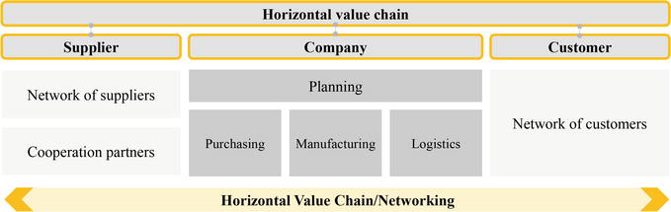
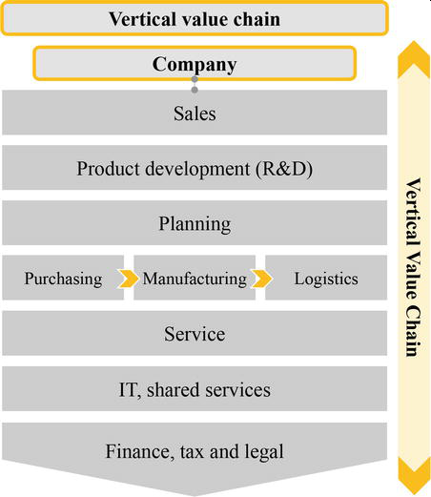
Νέο (ή τροποποιημένο) μοντέλο αλυσίδας αξίας

Slide 15
Βιομηχανία 4.0: Βασικές τεχνολογίες [1/2]
Διαδίκτυο των πραγμάτων
  Συσκευές που συνδέονται στο διαδίκτυο (ή σε ιδιωτικό μέρος του) και μπορούν να ερωτηθούν για δεδομένα αίσθησης του φυσικού κόσμου (sensors) ή να ενταλθούν να εκτελέσουν ενέργειες (actuators)
Μεικτά Cyber Physical συστήματα
  Το αποτέλεσμα της ολοκλήρωσης φυσικών συστημάτων, υπολογιστών και δικτύων
  Τα φυσικά συστήματα παρακολουθούνται και ελέγχονται από υπολογιστές, ενώ τα δίκτυα παρέχουν τη συνδεσιμότητα
  Αρχιτεκτονική «κλειστού βρόχου»: το περιβάλλον/τα συμφραζόμενα, οι ενέργειες και τα αποτελέσματα αποτιμώνται και εκκινούνται νέες ενέργειες

Slide 16
Βιομηχανία 4.0: Βασικές τεχνολογίες[2/2]
Ευφυές εργοστάσιο
  Άμεση Σύνδεση (seamless linking) όλων των σταδίων παραγωγής: από τον προγραμματισμό μέχρι την παραγωγή και τη διανομή
Μεγάλα δεδομένα
  Συλλογή, αποθήκευση, επεξεργασία, ανάλυση και οπτικοποίηση πολύ μεγάλου όγκου δεδομένων που χαρακτηρίζεται από τα 5V (Volume, Variety, Velocity, Veracity, Value)
Διαλειτουργικότητα
  Απαιτούμενο συστατικό για την επικοινωνία και τη συνεργασία όλων των στοιχείων της Βιομηχανίας 4.0, από το επίπεδο των συσκευών ΙοΤ έως τις αποθήκες μεγάλων δεδομένων, την ανάλυση και την οπτικοποίηση
Υπολογιστική νέφους
  Υπολογιστικοί πόροι που βρίσκονται στο διαδίκτυο και μπορούν να προσπελαστούν μέσω αυτού. Ευελιξία στην κατανομή πόρων, μείωση TCO

Slide 17
Βιομηχανία 4.0: Νέα συστήματα, νέες απαιτήσεις για τα συστήματα ERP
Για να αποκομισθούν τα πλήρη οφέλη του πλαισίου «Βιομηχανία 4.0» πρέπει να εισαχθούν νέα συστήματα διαχείρισης και τα συστήματα ERP θα πρέπει να ενσωματώσουν νέα λειτουργικότητα
  Πρέπει να εισαχθούν συστήματα εκτέλεσης παραγωγής (Manufacturing execution systems-MES) για την ενορχήστρωση της μεικτής cyber-physical διαδικασίας.
    Το MES με τη σειρά του ελέγχει τους προγραμματιζόμενους λογικούς ελεγκτές (programmable logic controllers –PLCs)
  Το ERP πρέπει να ενσωματώσει πρόσθετα επίπεδα ολοκλήρωσης και να συμμορφώνεται τόσο σε τεχνικές όσο και σε διαδικαστικές απαιτήσεις
    Σε επίπεδο κατακόρυφης ολοκλήρωσης, θα πρέπει να συνεργάζεται/ολοκληρώνεται με το MES
    Σε επίπεδο οριζόντιας ολοκλήρωσης, θα πρέπει να συνεργάζεται/ολοκληρώνεται με τα συστήματα ERP πελατών και προμηθευτών για να ενσωματώσει οποιεσδήποτε απόψεις που θα ήταν χρήσιμες για την κατακόρυφη ολοκλήρωση ERP-MES.

Slide 18
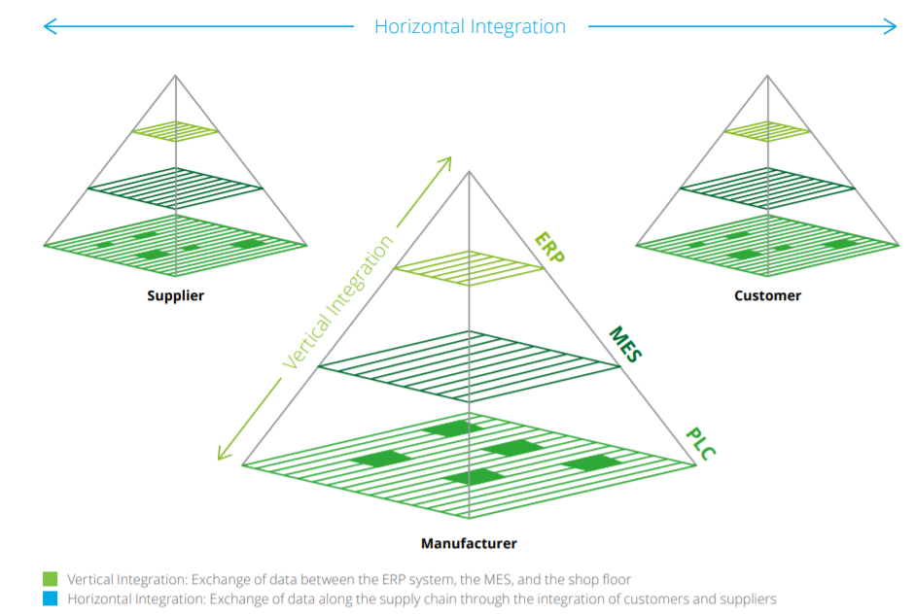
Βιομηχανία 4.0: Νέα συστήματα, νέες απαιτήσεις για τα συστήματα ERP
Πηγή: Delloite, “Industry 4.0: Is your ERP system ready for the digital era?”,

Slide 19
Βιομηχανία 4.0: Τεχνικές απαιτήσεις [1/2]
Επίπεδο αποθήκευσης δεδομένων
  Απλοποίηση του λογικού μοντέλου των δεδομένων
    Στόχος: Διασφάλιση της ταχύτητας/«του έγκαιρου» (timeliness) μέσω της απάλειψης ενδιάμεσων αποτελεσμάτων
  Τα συστήματα διαχείρισης δεδομένων θα πρέπει να αποκεντρωθούν, επιτρέποντας την αποθήκευση σε διαφορετικά συστήματα
    Στόχος: δυναμική και αμφίδρομη ροή δεδομένων (ERP-MES-PLC) για να υπάρχει ευελιξία στον έλεγχο των διαδικασιών
Επίπεδο ανταλλαγής δεδομένων
  Τα δεδομένα θα πρέπει να μπορούν να ανταλλάσσονται και να υπόκεινται σε στάδια επεξεργασίας από διαφορετικά συστήματα υλικού και λογισμικού, τόσο σε οριζόντιο όσο σε κατακόρυφο επίπεδο
    Στόχος: ολοκλήρωση των συστημάτων για ευέλικτο σχεδιασμό, έλεγχο και εκτέλεση διαδικασιών
  Γρήγορη πρόσβαση και διανομή δεδομένων
    Στόχος: ταχεία αντίδραση σε αλλαγές που έχουν βραχύ ορίζοντα απόκρισης

Slide 20
Βιομηχανία 4.0: Τεχνικές απαιτήσεις [2/2]
Επίπεδο χρήσης δεδομένων
  Παροχή εύχρηστων διεπαφών και οπτικοποιήσεων με επαρκή πληροφορία
    Στόχος: βελτίωση της διάδρασης ανθρώπου-υπολογιστή
  Επαύξηση της ευφυίας, με χρήση πολλαπλών πηγών δεδομένων για τη δημιουργία νέας πληροφορίας
    Στόχος: δημιουργία νέας πληροφορίας που διαθέτει προστιθέμενη αξία
  Προαγωγή της αυτοματοποίησης (τόσο της αυτοματοποιημένης εκτέλεσης όσο και της αυτοματοποιημένης έναρξης/triggering), με αξιοποίηση όλων των διαθέσιμων δεδομένων
    Στόχος: μείωση σφαλμάτων και επαύξηση αποτελεσματικότητας

Slide 21
Βιομηχανία 4.0: Απαιτήσεις σε σχέση με τις διαδικασίες
Καταλληλότητα για δυναμικό σχεδιασμό, έλεγχο και εκτέλεση
  Στόχος: βελτίωση κόστους παραγωγής και της αποτελεσματικότητας
Υποστήριξη ολοκληρωμένων διαδικασιών από άκρο σε άκρο
  Στόχος: να υποστηρίζεται η ολοκληρωμένη ροή πληροφορίας και διαδικασιών κατά μήκος όλης της εφοδιαστικής αλυσίδας
Απλοποίηση και εμπλουτισμός της εμπειρίας του χρήστη
  Στόχος: λιγότερα σφάλματα και μεγαλύτερη αποτελεσματικότητα στην εκτέλεση των διαδικασιών
Άρση γεωγραφικών φραγμών στον έλεγχο και την εκτέλεση των διαδικασιών
  Στόχος: να υποστηρίζεται η ολοκληρωμένη ροή πληροφορίας και διαδικασιών κατά μήκος όλης της εφοδιαστικής αλυσίδας
Παροχή μέσων/τρόπων για αποτελεσματική εκτέλεση διαδικασιών και αλλαγή/προσαρμογή διαδικασιών
  Στόχος: αποτελεσματικότητα και ταχεία προσαρμογή στην αλλαγή
Βελτίωση διαδικασιών μέσω ευφυούς ανάλυσης δεδομένων
  Στόχος: «κλείσιμο του βρόχου της πληροφορίας» και υποστήριξη βελτιώσεων και σχεδιασμού με δυνατότητα πρόβλεψης

Slide 22
Βιομηχανία 4.0: Η διοίκηση πρέπει να αποδεχθεί & να εφαρμόσει νέα μοντέλα και διαδικασίες
Κατασκευή/παραγωγή στο νέφος
  Ολοκλήρωση της υπολογιστικής νέφους και του παραδοσιακού σχεδιασμού και κατασκευής προϊόντων
  Οι πελάτες θα έχουν τη δυνατότητα να σχεδιάσουν και να κατασκευάσουν προϊόντα μέσω της χρήσης τεχνολογίας πληροφοριών και κατασκευαστικούς πόρους άμεσης πρόσβασης
  Προάγει σημαντικά την προσαρμογή των προϊόντων
Τεχνολογίες AR και VR
  Αύξηση της ανταπόκρισης των πελατών και προώθηση της ικανότητας επιθεώρησης προϊόντων & υπηρεσιών και διαμοιρασμού σχεδίων
Πιο έξυπνα προϊόντα
  Η Βιομηχανία 4.0 και οι υποστηρικτικές της τεχνολογίες επιτρέπουν τη δημιουργία πιο έξυπνων προϊόντων που είναι πολύ ελκυστικά (και έχουν αυξημένη ικανότητα διείσδυσης στην αγορά!)
  Π.χ. TESLA, smart homes κ.λπ.

Slide 23
Συμπεράσματα
Καθώς προχωράμε στην ψηφιακή εποχή, οι επιχειρήσεις πρέπει να προσαρμόσουν τις δραστηριότητές τους και τις στρατηγικές τεχνολογίας πληροφοριών ώστε να:
  Αποδεχθούν (ή ακόμη και να προκαλέσουν!) την αλλαγή
  Ακολουθούν τον ανταγωνισμό ή να προχωρήσουν μπροστά από αυτόν
  Αποδεχθούν (ή να δημιουργήσουν) νέα επιχειρηματικά μοντέλα
Όλες οι ενέργειες χρειάζονται υποστήριξη από το επίπεδο του IT
Κάθε επιχείρηση πρέπει να καταστρώσει μία (μη τετριμμένη) ολιστική στρατηγική IT, κατανέμοντας επαρκείς πόρους, προκειμένου να καθοδηγηθούν τα βήματα της επιχείρησης στην ψηφιακή εποχή

Slide 24


για την προσοχή σας!
Ερωτήσεις / σχόλια;
Κώστας Βασιλάκης – costas@uop.gr
https://users.uop.gr/~costas

Slide 25
Βιβλιογραφία
“Digital Vortex 2019”, https://www.imd.org/research-knowledge/reports/digitalvortex2019/
“CRM’s Critical Role in Successful Digital Transformation”, https://www.destinationcrm.com/Articles/Columns-Departments/Customer-Experience/CRMs-Critical-Role-in-Successful-Digital-Transformation-139495.aspx
“Know Your Customers, Industry 4.0 Edition”, https://www.industryweek.com/technology-and-iiot/article/22025777/know-your-customers-industry-40-edition
“How Industry 4.0 Is Shaping New Business Models”, https://www.commercient.com/how-industry-4-0-is-shaping-new-business-models/

Slide 26
Βιβλιογραφία
“Industry 4.0: Are you ready?”: https://www2.deloitte.com/gr/en/pages/strategy/articles/pr_industry_4_0_deloitte_greece.html
“Industry 4.0: Challenges and solutions for the digital transformation and use of exponential technologies”, https://www2.deloitte.com/content/dam/Deloitte/ch/Documents/manufacturing/ch-en-manufacturing-industry-4-0-24102014.pdf
“Five Key Industry 4.0 Technologies”, https://ottomotors.com/blog/5-industry-4-0-technologies
“Industry 4.0 Technologies: What Is Your Potential for Environmental Management?”, https://www.intechopen.com/books/industry-4-0-current-status-and-future-trends/industry-4-0-technologies-what-is-your-potential-for-environmental-management-

Slide 27
Βιβλιογραφία
“Industry 4.0: Is your ERP system ready for the digital era?”, https://www2.deloitte.com/content/dam/Deloitte/de/Documents/technology/Deloitte_ERP_Industrie-4-0_Whitepaper.pdf

